Slide 1
C++
Class Templates
array and vector;
Catching
Exceptions
INSERT THE TITLE
OF YOUR PRESENTATION HERE

Slide 2
ARRAY
&&
VECTORS

Slide 3
Welcome!!
ARRAY : Aynı türdeki veri öğelerinden oluşan
sabit boyutlu veri koleksiyonlarıdır.
VECTOR : Yürütme zamanında dinamik olarak
büyüyüp küçülebilen koleksiyonlardır. Aynı
türdeki veri öğelerini içerirler.
Hem dizi hem de vektör, C standart kütüphane
sınıfı şablonlarıdır.
Bunları kullanmak için ana programınıza
<array> ve <vector> başlıklarını(headers)
eklemelisiniz.

Slide 4
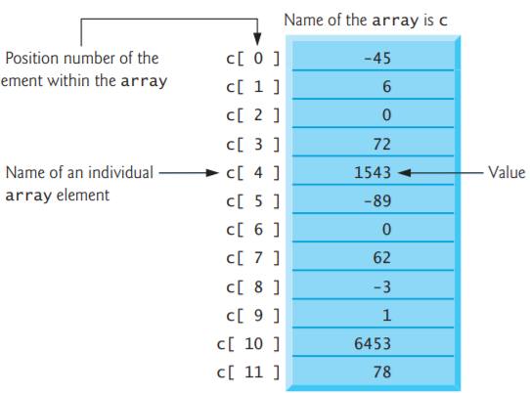
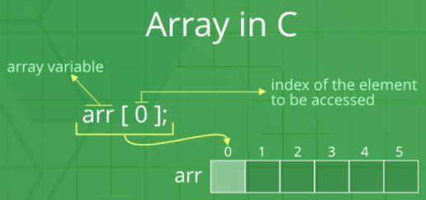
C++ Arrays (Diziler)
Bir dizinin ismi
0. indeksteki (ilk eleman) elemanın adresini gösterir.
Bir dizi, hepsi aynı türe sahip olan bitişik bir bellek konumu grubudur.
Dizideki belirli bir konuma veya öğeye başvurmak için, dizinin adını ve dizideki belirli öğenin konumu (index) belirtilmelidir.
İndeks
İndeks sıfırdan başlar.
Eleman sayisı 1 den başlar.
Konum numarası daha
resmi olarak bir alt simge
veya indeks olarak
adlandırılır
(bu sayı dizinin başından itibaren eleman sayısını
belirtir).
.
İlk elemanın alt simgesi 0 (sıfır) vardır ve bazen sıfırıncı eleman olarak adlandırılır.
Son indeksi 10 olan bir dizinin 11 elemanı vardır.

Slide 5
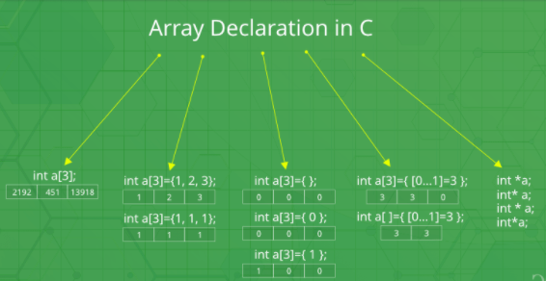

Declaring arrays in c++
<Type, arraySize> gösterimi, dizinin bir sınıf şablonu olduğunu belirtir.
Derleyici, öğelerin türüne ve arraySize değerine bağlı olarak uygun miktarda bellek ayırır.
ArraySize, işaretsiz bir tamsayı olmalıdır.
Derleyiciye c tamsayı dizisi için 12 öğe ayırmasını söyler.
Diziler çoğu veri türünün değerlerini içerecek şekilde bildirilebilir.
Örneğin, stringleri saklamak için karakter türünde bir dizi kullanılabilir.

Slide 6

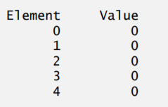
Declaring arrays in c++
Initializing an array in a Declaration with an Initializer List
#include <iostream>
#include <iomanip>
#include <array>
using namespace std;
int main() {
array<int, 5> ornArr; // ornArr is an array of 5 int values
// initialize elements of array to 0
for (size_t i{ 0 }; i < ornArr.size(); ++i) {
ornArr[i] = 0; // set element at location i to 0
}
cout << "Element" << setw(10) << "Value" << endl;
// output each array element's value
for (size_t j{ 0 }; j < ornArr.size(); ++j) {
cout << setw(7) << j << setw(10) << ornArr[j] << endl;
}
}
// list initializer

Slide 7
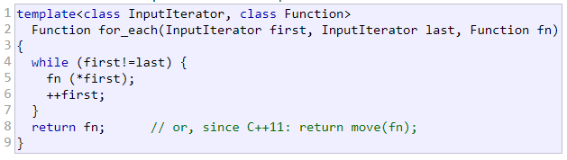
Range-Based ‘ for ’
Statement
#include <iostream>
#include <array>
using namespace std;
int main() {
array<int, 5> items{ 1, 2, 3, 4, 5 };
// display items before modification
cout << "items before modification: ";
for (int item : items) {
cout << item << " ";
}
//display items after modification
for (int &itemRef : items) {
itemRef += 2;
}
// display items after modification
cout << "\nitems after modification: ";
for (int item : items) {
cout << item << " ";
}
cout << endl;
}
C ++ range based for ifadesi ile sayaç kullanmadan dizinin tüm elemanlarına ulaşamanınıza olanka sağlar.
Böylece dizinin sınırlarının (range) dışına çıkma durumunu ortadan kaldırmış olur. Dizi için sınır konrolü yapmaya gerek kalmaz.
Üst seviye dillerdeki ‘ foreach ‘ ifadesi gibi…
Referans ile aktarma
Değer ile
aktarma
*** örnek şablon

Slide 8
Advantages of an Array in C/C++:
Dizide gezinmek için
tek bir döngü
yeterlidir
Daha az kod satırı
yazarak yapılabildiği
için sıralama işlemi
(sorting) kolaylaşır.
Dizi indeksi kullanarak öğelere rastgele
erişim.
Tüm öğelere kolay
erişim.
Birden çok öğeden
oluşan tek bir dizi oluşturduğundan daha az kod satırının
kullanılması.

Slide 9
Disadvantages of an Array in C/C++:
Bildirim anında karar
verilen sabit sayıda öğenin girilmesine izin
verir. Bağlantılı bir listeden farklı olarak,
C'deki bir dizi dinamik değildir.
Elemanların yeni
bellek tahsisine göre
yönetilmesi gerektiğindenelemanların
yerleştirilmesi ve silinmesi
maliyetli olabilir.

Slide 10

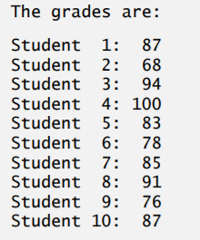

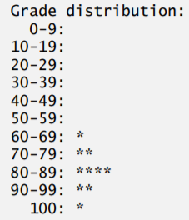
Case Study: Class GradeBook
Using an array to Store Grades
Konu : Bir sınıftaki öğrencilerin herhangi bir dersin bir sınavındaki, notlarını saklayarak ve bu notlar üzerinde çeşitli işlemler yapabilecekleri bir not defteri programı hazırlama.
Bu çalışmada notlar için saklama ortamı olarak tek boyutlu bir dizi kullanılmalıdır.
İşlemler : Sınıf ortalamasını, en düşük notu, en yüksek notu ve not dağıtım çubuğunu içeren bir not raporu.
Not dağılım raporu sınıf listesine göre alınan notların puan olarak kaç kişi tarafından alındığını yanına konulan yıldız sayısına göre gösteren konsol çıktısıdır.

Slide 11
Sorting and Searching
arrays
int main() {
const size_t arraySize{ 7 }; // size of array colors
array<string, arraySize> colors{ "red", "orange", "yellow",
"green", "blue", "indigo", "violet" };
// output original array
cout << "Unsorted array:\n";
for (string color : colors) {
cout << color << " ";
}
sort(colors.begin(), colors.end()); // sort contents of colors
// output sorted array
cout << "\nSorted array:\n";
for (string item : colors) {
cout << item << " ";
}
// search for "indigo" in colors
bool found{ binary_search(colors.begin(), colors.end(), "indigo") };
cout << "\n\n\"indigo\" " << (found ? "was" : "was not")
<< " found in colors" << endl;
// search for "cyan" in colors
found = binary_search(colors.begin(), colors.end(), "cyan");
cout << "\"cyan\" " << (found ? "was" : "was not")
<< " found in colors" << endl;
}
Bir dizideki öğeleri artan düzende düzenlemek için yerleşik C Standart Kitaplık sıralama (sorti) işlevini
VE
dizide bir değer olup olmadığını belirlemek için yerleşik binary_search işlevi kullanılabilir.
#include <iostream>
#include <iomanip>
#include <array>
#include <string>
#include <algorithm> // contains sort and binary_search
using namespace std;

Slide 12


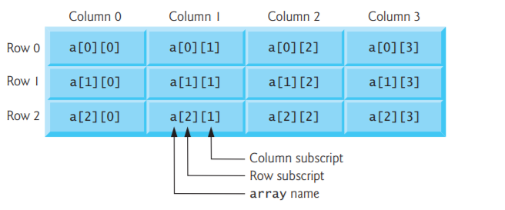
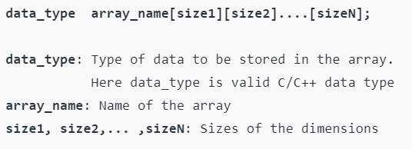
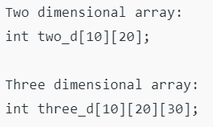
Multidimensional arrays
Satırlar ve sütunlar halinde düzenlenmiş bilgilerden oluşan değer tablolarını temsil etmek için iki boyutlu dizileri kullanabilirsiniz. Belirli bir tablo öğesini tanımlamak için iki boyutlu dizi kullanabiliriz - geleneksel olarak, ilki öğenin satırını ve ikincisi öğenin sütununu tanımlar.
İki veya daha fazla boyutlu diziler çok boyutlu diziler olarak bilinir
column
row
int x[3][4] = { {0, 1, 2, 3},
{4, 5, 6, 7},
{8, 9, 10,11}
};

Slide 13
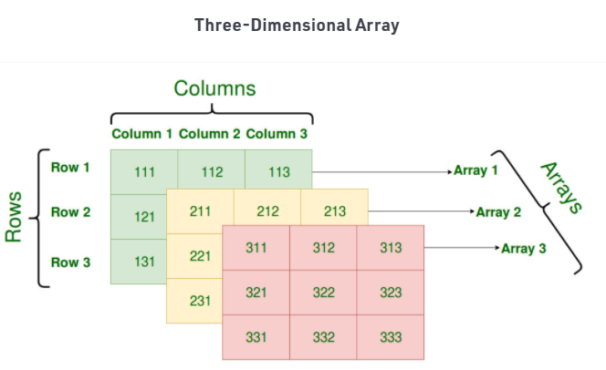
Multidimensional arrays
Satırlar ve sütunlar halinde düzenlenmiş bilgilerden oluşan değer tablolarını temsil etmek için iki boyutlu dizileri kullanabilirsiniz. Belirli bir tablo öğesini tanımlamak için iki boyutlu dizi kullanabiliriz - geleneksel olarak, ilki öğenin satırını ve ikincisi öğenin sütununu tanımlar.
İki veya daha fazla boyutlu diziler çok boyutlu diziler olarak bilinir
for (int i = 0; i < 3; ++i)
{
for (int j = 0; j < 3; ++j)
{
for (int k = 0; k < 3; ++k)
{
cout << "Element at x[" << i << "][" << j
<< "][" << k << "] = " << x[i][j][k]
<< endl;
}
}
}
int x[3][3][3] =
{
{ {0,1,2}, {3,4,5}, {6,7,8} },
{ {9,10,11}, {12,13,14}, {15,16,17} },
{ {18,19,20}, {21,22,23}, {24,25,26} }
};

Slide 14
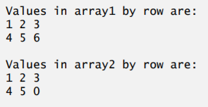
Multidimensional arrays with array library
#include <iostream>
#include <array>
using namespace std;
const size_t rows{ 2 };
const size_t columns{ 3 };
void printArray(const array<array<int, columns>, rows>&);
int main() {
array<array<int, columns>, rows> array1{ 1, 2, 3, 4, 5, 6 };
array<array<int, columns>, rows> array2{ 1, 2, 3, 4, 5 };
cout << "Values in array1 by row are:" << endl;
printArray(array1);
cout << "\nValues in array2 by row are:" << endl;
printArray(array2);
}
// output array with two rows and three columns
void printArray(const array<array<int, columns>, rows>& a) {
// loop through array's rows
for (auto const& row : a) {
// loop through columns of current row
for (auto const& element : row) {
cout << element << ' ';
}
cout << endl; // start new line of output
}
}
Satırlar ve sütunlar halinde düzenlenmiş bilgilerden oluşan değer tablolarını temsil etmek için iki boyutlu dizileri kullanabilirsiniz. Belirli bir tablo öğesini tanımlamak için iki boyutlu dizi kullanabiliriz - geleneksel olarak, ilki öğenin satırını ve ikincisi öğenin sütununu tanımlar.
*** tanımlamada sutun ve satır yer değiştiriyor

Slide 15
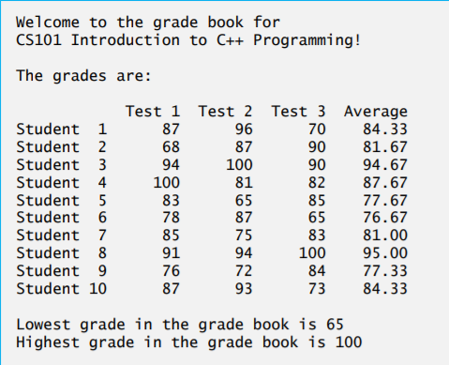

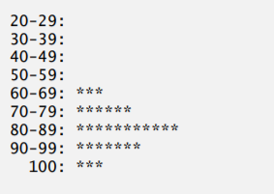
Case Study: Class GradeBook Using a TwoDimensional
array
Not defteri çalışmasını konsolda yandaki gibi çıktı verecek şekilde 2 boyutlu dizileri kullanarak tekrar gerçekleştiriniz.

Slide 16
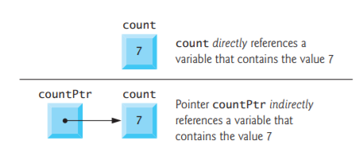
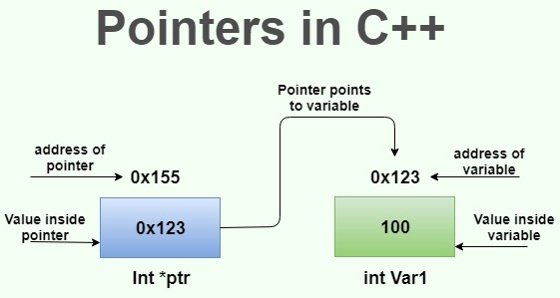
Pointers
İşaretçi değişkenleri, değerleri olarak bellek adreslerini içerir.
Normalde, bir değişken doğrudan belirli bir değer içerir. Bir işaretçi, sırayla belirli bir değeri içeren bir değişkenin bellek adresini içerir.
Bu anlamda, bir değişken adı doğrudan bir değere başvurur ve bir işaretçi dolaylı olarak bir değere başvurur
Bir işaretçi aracılığıyla bir değere başvurma, dolaylama olarak adlandırılır. Diyagramlar tipik olarak bir işaretçiyi bellekteki bu adreste bulunan değişkene bir adres içeren değişkenden bir ok olarak temsil eder.

Slide 17
Introduction to C++ Standard Library
Class Template vector
-40
Tıpkı diziler gibi, vektörler de öğeleri için bitişik depolama konumlarını kullanır; bu, öğelerine normal işaretçilerdeki ofsetler kullanılarak ve dizilerdeki kadar verimli bir şekilde erişilebileceği anlamına gelir. Ancak dizilerden farklı olarak, büyüklükleri dinamik olarak değişebilir.
Vektör, C programlama dilinin STL'sinde (Standart Şablon Kitaplığı) bir şablon sınıfıdır. C vektörleri, öğeleri
depolayan sıralı kaplar gibi düşünülebilir.
Özellikle dinamik verilerle çalışmak için kullanılan C ++ vektörleri, içerdikleri öğelere bağlı olarak genişleyebilir. Bu, onu sabit boyutlu bir diziden farklı kılar.
C ++ vektörleri depolamayı otomatik olarak yönetebilir. Sık sık veri ekler ve silerseniz etkilidir. Bununla birlikte, bir vektörün bir diziden daha fazla bellek tüketebileceğini unutmayın.
https://en.cppreference.com/w/cpp/container/vector

Slide 18
Why Use Vectors in C++
-40
Vektörler C ++, sürekli değişen veri öğelerini yönetirken tercih
edilir.
Verilerin ne kadar büyük olduğunu önceden bilmiyorsanız
kullanışlıdır, çünkü maksimum kapsayıcı boyutunu ayarlamanıza gerek yoktur. C ++ vektörlerini yeniden boyutlandırmak
mümkün olduğundan, dinamik öğeleri işlemek için daha fazla
esneklik sunar.
C ++ vektörleri mükemmel verimlilik sunar. Bu bir şablon sınıfıdır, yani farklı verileri işlemek için aynı kodu daha fazla
yazmak gerekmez.
Vektörleri kullanırsanız, diğer vektörleri kolaylıkla
kopyalayabilir ve ‘=‘ operatörü kullanarak atayabilirsiniz.
C ++ vektörlerinde, toplam bellek miktarı kullanıldığında
otomatik yeniden tahsis gerçekleşir. Bu yeniden tahsis, boyut ve
kapasite işlevinin nasıl çalıştığı ile ilgilidir.

Slide 19
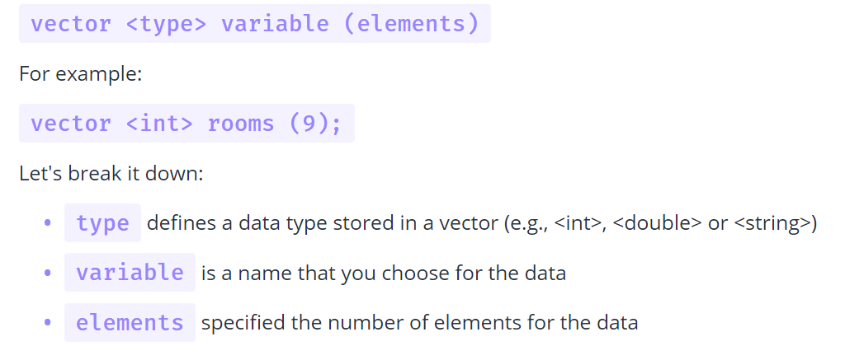

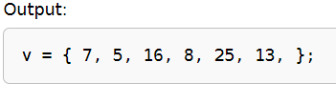
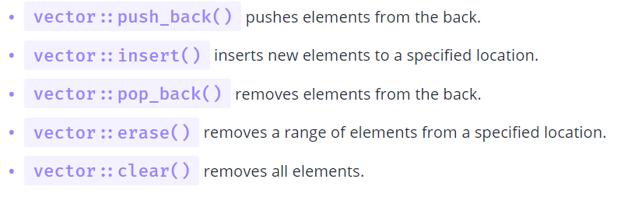
How to Create C++ Vectors
#include <iostream>
#include <vector>
using namespace std;
int main()
{
// Create a vector containing integers
vector<int> v = { 7, 5, 16, 8 };
// Add two more integers to vector
v.push_back(25);
v.push_back(13);
// Print out the vector
cout << "v = { ";
for (int n : v) {
cout << n << ", ";
}
cout << "}; \n";
}

Slide 20
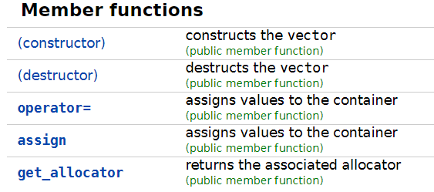
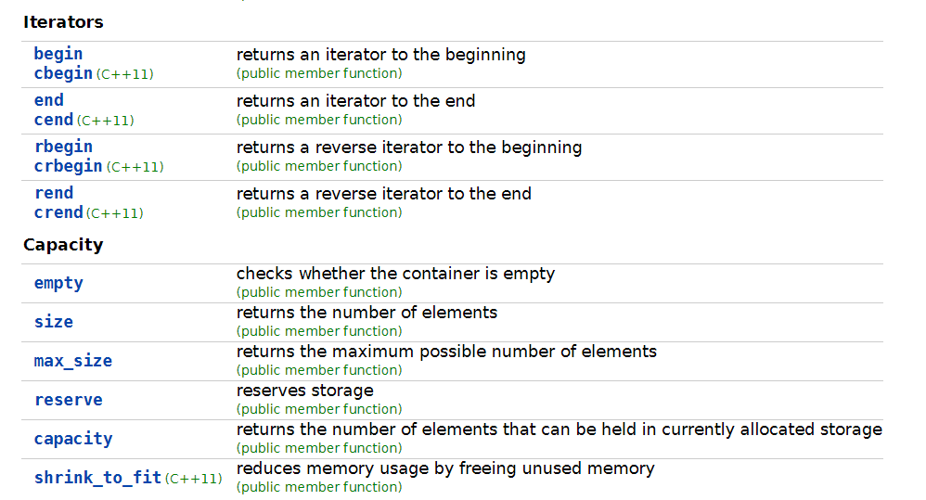
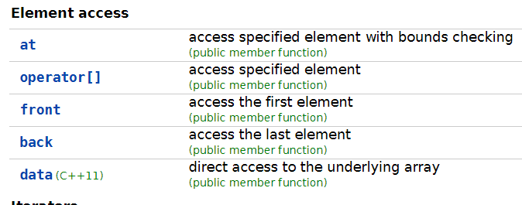
C++ Vectors
https://en.cppreference.com/w/cpp/container/vector

Slide 21
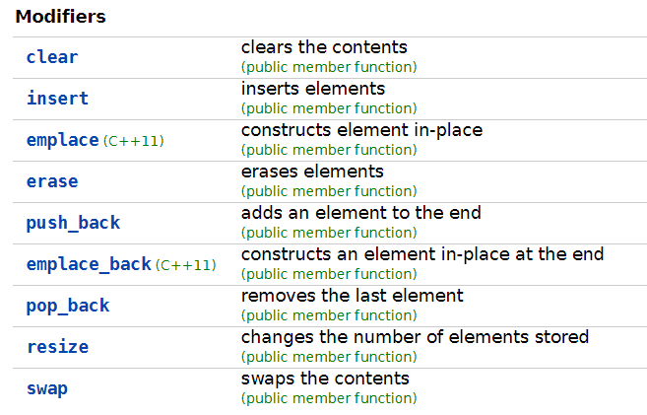
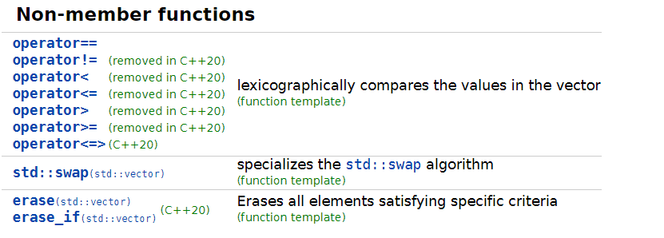
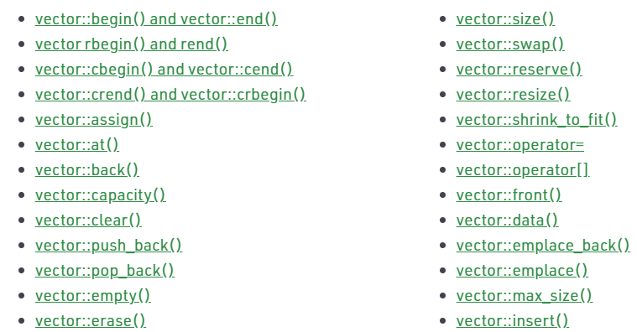
C++ Vectors
https://en.cppreference.com/w/cpp/container/vector
https://www.cplusplus.com/reference/vector/vector/
// Assign vector
vector<int> vektor;
// inserts 15 to the last position
vektor.push_back(15);
int n = vektor.size();
// removes last element
vektor.pop_back();
// removes the first element
v.erase(v.begin());

Slide 22
Ex: C++ Vectors
int main() {
//vektörler tanımlanıyor
vector<int> integers1(7); // 7-element vector<int>
vector<int> integers2(10); // 10-element vector<int>
// print integers1 size and contents
cout << "Size of vector integers1 is " << integers1.size()
<< "\nvector after initialization: ";
outputVector(integers1);
// print integers2 size and contents
cout << "\nSize of vector integers2 is " << integers2.size()
<< "\nvector after initialization: ";
outputVector(integers2);
// input and print integers1 and integers2
cout << "\nEnter 17 (7+10) integers:" << endl;
inputVector(integers1);
inputVector(integers2);
cout << "\nAfter input, the vectors contain:\n"
<< "integers1: ";
outputVector(integers1);
cout << "integers2: ";
outputVector(integers2);
// use inequality (!=) operator with vector objects
cout << "\nEvaluating: integers1 != integers2" << endl;
if (integers1 != integers2) {
cout << "integers1 and integers2 are not equal" << endl;
}
// Fig. 7.21: fig07_21.cpp
// Demonstrating C++ Standard Library class template vector.
#include <iostream>
#include <iomanip>
#include <vector>
#include <stdexcept>
using namespace std;
// range based ‘for’ statements
// output vector contents
void outputVector(const vector<int>& items) {
for (int item : items) {
cout << item << " ";
}
cout << endl;
}
// input vector contents
void inputVector(vector<int>& items) {
for (int& item : items) {
cin >> item;
}
}

Slide 23
Ex: C++ Vectors
// create vector integers3 using integers1 as an
// initializer; print size and contents
vector<int> integers3{ integers1 }; // copy constructor
cout << "\nSize of vector integers3 is " << integers3.size()
<< "\nvector after initialization: ";
outputVector(integers3);
// use overloaded assignment (=) operator
cout << "\nAssigning integers2 to integers1:" << endl;
integers1 = integers2; // assign integers2 to integers1
cout << "integers1: ";
outputVector(integers1);
cout << "integers2: ";
outputVector(integers2);
// use equality (==) operator with vector objects
cout << "\nEvaluating: integers1 == integers2" << endl;
if (integers1 == integers2) {
cout << "integers1 and integers2 are equal" << endl;
}
// use square brackets to use the value at location 5 as an rvalue
cout << "\nintegers1[5] is " << integers1[5];
// use square brackets to create lvalue
cout << "\n\nAssigning 1000 to integers1[5]" << endl;
integers1[5] = 1000;
cout << "integers1: ";
outputVector(integers1);
// attempt to use out-of-range subscript (eleman sayısının dışı…)
try {
cout << "\nAttempt to display integers1.at(15)" << endl;
cout << integers1.at(15) << endl; // ERROR: out of range
}
catch (out_of_range &ex) //Hata yakalama …
{
cerr << "An exception occurred: " << ex.what() << endl;
}
// changing the size of a vector
cout << "\nCurrent integers3 size is: " << integers3.size() << endl;
integers3.push_back(1000); // add 1000 to the end of the vector
cout << "New integers3 size is: " << integers3.size() << endl;
cout << "integers3 now contains: ";
outputVector(integers3);
}
*** Not defteri çalışmasını vektörleri kullanarak tekrar yazınız.

Slide 24
Thank you
Insert the title of your subtitle Here

